Slide 1
Муниципальное общеобразовательное учреждение «Средняя общеобразовательная школа № 48»
Копейского городского округа (МОУ «СОШ № 48»)
ПОВЫШЕНИЕ СОЦИАЛЬНОЙ АКТИВНОСТИ УЧАСТНИКОВ ОБРАЗОВАТЕЛЬНЫХ ОТНОШЕНИЙ СРЕДСТВАМИ ЕДИНОЙ ИНФОРМАЦИОННО-ОБРАЗОВАТЕЛЬНОЙ СРЕДЫ ШКОЛЫ
Веретенник О. В.,
заместитель директора по воспитательной
работе МОУ «СОШ № 48», Копейский городской округ

Slide 2
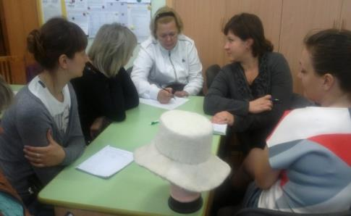
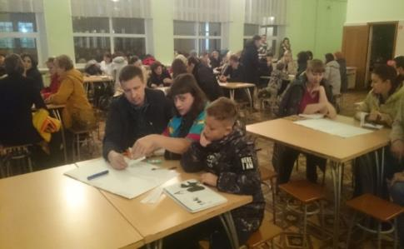
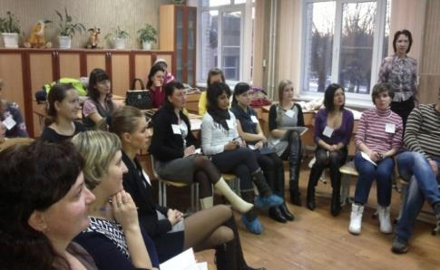
Цель деятельности площадки в 2018 году: создание безопасного пространства социальной активности участников образовательных отношений в условиях единой информационно-образовательной среды школы.
Задачи площадки в 2018 году :
Распространение практики создания единой безопасной информационно-образовательной среды, способствующей повышению социальной активности участников образовательных отношений.
Обобщение опыта социализации детей и подростков с использованием виртуальных детско-взрослых общностей.
Разработка электронного образовательного контента с использованием потенциала участников образовательных отношений (педагогов, учащихся, родителей).
Развитие цифровой и информационной компетентности участников образовательных отношений.
Расширение форм взаимодействия образовательной организации с её социальными партнерами для обеспечения открытости и доступности информационно-образовательной среды школы.

Slide 3
Организационно-управленческий
Обеспечение технико-технологической стороны образовательной деятельности
Создание электронного информационного обмена, планирования деятельности и регулирование процессов внутришкольного взаимодействия
Отношения к нововведениям
педагогического коллектива
Информационно-образовательная среда МОУ «СОШ № 48»
Методический компонент
Технологический компонент
Внедрение и распространение эффективных практик реализации элементов единой информационно-образовательной среды в области организации взаимодействия между всеми участниками образовательных отношений
Создание системы внутришкольного обучения и поддержки участников образовательных отношений, методическое сопровождение их деятельности в медиапространстве
Образовательный компонент

Slide 4
ИНВАРИАНТНАЯ ЧАСТЬ
№ | Мероприятие | Сроки
1 | Семинар для родителей: «Безопасность современной информационной среды для детей и подростков» | Апрель
2 | Вебинар для педагогических и руководящих работников по вопросам применения интерактивных образовательных технологий при организации образовательной деятельности школьников | Май
3 | Публикация статьи по вопросам формирования у подростков навыков психической саморегуляции как фактора безопасного пребывания в информационной среде | Май
4 | Разработка и проведение модульного курса по вопросам организации проектной деятельности школьников на основе использования медиаресурсов | Сентябрь - октябрь

Slide 5
ВАРИАТИВНАЯ ЧАСТЬ
№ | Мероприятие | Сроки
1 | Реализация проекта «Родительский клуб» (консультирование родителей по актуальным и значимым вопросам семейного воспитания) | в течение года
2 | Формирование электронного портфолио педагогов школы, электронного портфолио ученика | апрель-май
3 | Публикация статьи о роли семьи в формировании базовой безопасной среды для развития ребенка | октябрь
4 | Подготовка буклета с рекомендациями родителям о безопасном поведении детей и подростков в социальных сетях | ноябрь
5 | Реализация проекта «Школьное телевидение» | в течение года
6 | Деятельность учащихся в рамках творческих объединений «Мульти-пульти», «3D-animation» | в течение года
7 | Реализация практико-ориентированного сетевого проекта «Профессии моей семьи и моего города» | ноябрь
И другие проекты!!!

Slide 6
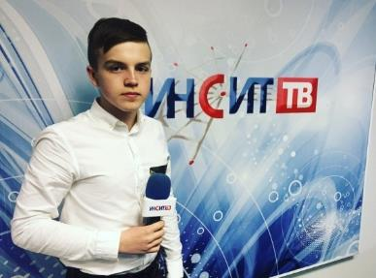
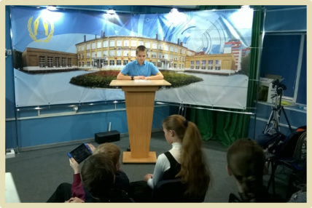
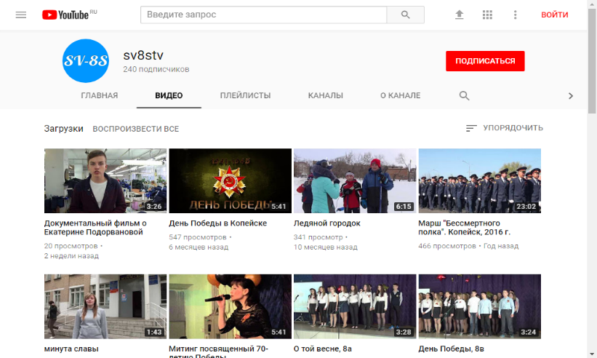
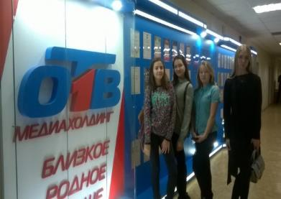
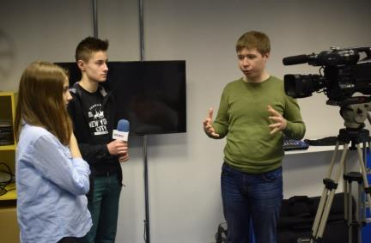
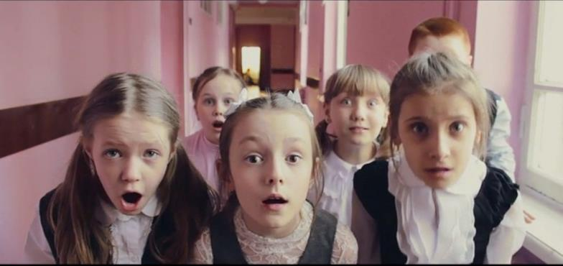
Школьное телевидение
«SV-8S TV»
YouTube-канал: https://www.youtube.com/user/sv8stv/videos

Slide 7
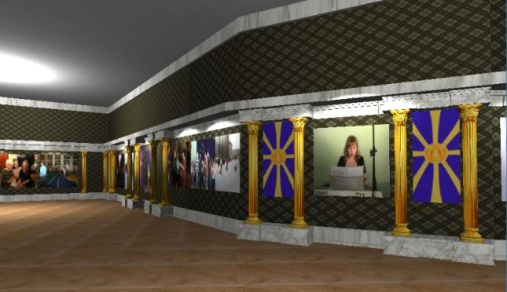
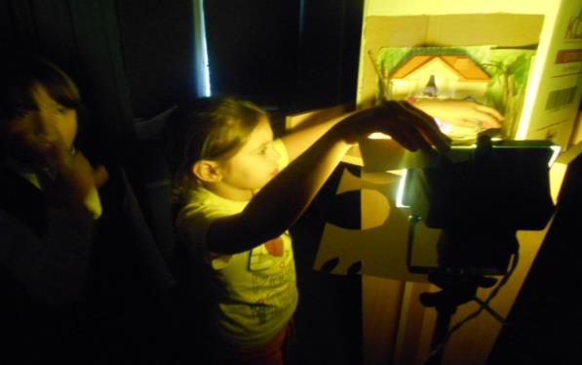
Деятельность творческих объединений «Мульти-пульти», «3D-animation»
ПРОЕКТ «ВИРТУАЛЬНЫЙ
ШКОЛЬНЫЙ МУЗЕЙ»
СОЗДАНИЕ МУЛЬТИПЛИКАЦИОННЫХ РОЛИКОВ

Slide 8
РЕЗУЛЬТАТЫ ДЕЯТЕЛЬНОСТИ В 2018 ГОДУ
Будут:
разработан пакет нормативной и методической документации по вопросам создания безопасной информационно-образовательной среды школы;
разработаны критерии оценки качества условий информационно-образовательной среды;
подготовлены рекомендации для родителей о безопасном поведении детей и подростков в социальных сетях;
распространена практика использования информационно-коммуникационных технологий в формировании образовательных результатов у учащихся, в том числе и через реализацию детско-взрослых социальных проектов;
распространение опыта использования новых организационно-управленческих технологий.

Slide 9
СПАСИБО ЗА ВНИМАНИЕ!

